Slide 1
Leve hele livet

Slide 2
Leve hele livet - en kvalitetsreform for eldre (Meld. St. 15 (2017-2018) )
Beskrivelse av dagens status på eldres helse samt på helse og omsorgssektoren
Beskrivelse av satsingsområdene
Faser i gjennomføringsarbeidet med reformen

Slide 3
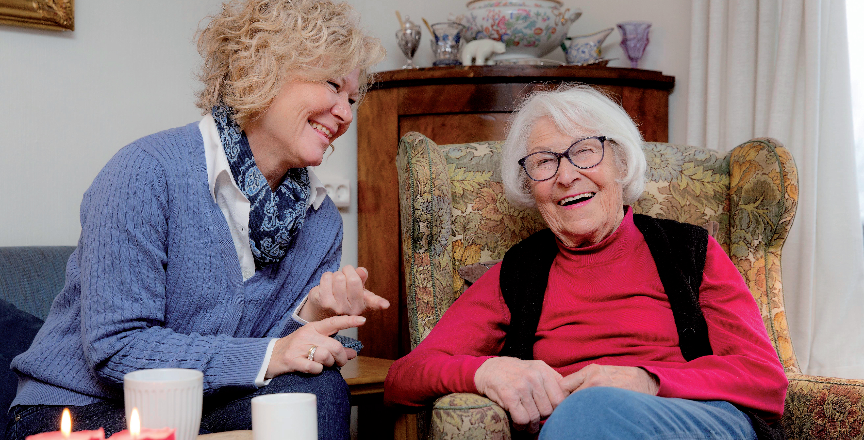
STATUS

Slide 4
LEVE HELE LIVET
Reformen velger å fokusere på de eldste aldersgruppene, for å
forsikre oss om at vi har ordninger og tjenester som er godt tilpasset
forsikre oss om at vi har ordninger og tjenester som har nok bærekraft
til å møte en framtid med flere eldre.

Slide 5
Aldring og alderdom
Fra 264 000 innbyggere over 67 år i 1950 til 766 000 innbyggere over 67 år i 2017.
Det aldrende samfunnet vil fortsette i årene som kommer. I den nærmeste tiden vil gruppen 67-80 år øke. Når vi nærmer oss år 2030 vil vi få en sterk vekst i eldre over 80 år.
Det er et resultat av etterkrigskullet som nå blir gamle, kombinert med økende levealder og lavere fødselstall.

Slide 6
Eldres levekår og helse
Aldring er bare et stykke på vei forklart av medfødte forutsetninger. Like viktig er miljøbetingelsene som vi lever under.
Lengre levealder kan vanskelig forklares innenfra, og er like mye forklart av levekår, livsstiler, sosiale relasjoner og medisinsk behandling.
Studier av aldring på befolkningsnivå gjør det tydelig at levekår og aldring henger nært sammen. Det er store sosiale forskjeller i forventet levealder blant eldre.
I grupper som har lengre utdanning og god økonomi, er levealderen høyere enn i grupper med lavere utdanning og dårligere økonomi. Dette gjelder både i Norge og andre land.

Slide 7
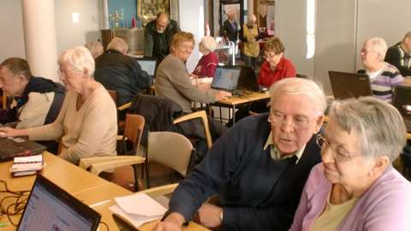
Arbeid, frivillig innsats og helse
Seks av ti 80-åringer vurderer sin helse som god eller svært god.
Egenvurdert helsetilstand ser ut til å ha relativt stor innvirkning på de eldres aktiviteter. De som uttaler at helsa er utmerket eller meget god, bruker mest tid til frivillig arbeid og organisasjonsdeltakelse.
Selv om flere eldre enn tidligere rapporterer god funksjonsevne og i større grad enn tidligere klarer hverdagens utfordringer, er det også mange som lever lenge med kroniske sykdommer og funksjonssvikt.
Helse- og levekårsundersøkelser og internasjonale studier viser at selv om forekomsten av sykdommer øker, har andelen eldre med hjelpebehov gått noe ned, eller vært stabil de siste 20 til 30 årene.
Aldring er ingen sykdom, men med stigende alder øker risikoen for å bli syk. Utvikling av gunstige levekår, miljøforutsetinger, levevaner, kosthold og sosial og fysisk aktivitet kan fortsatt påvirke aldringsprosessene.

Slide 8
Bolig, nærmiljø og mestringsevne
Helse i eldre år
Høy kognitiv aktivitet
Høy fysisk aktivitet
Aktivt sosialt liv
Godt kosthold
Mestringsevne og godt funksjonsnivå er viktig for å få gode år som eldre og for å kunne bo hjemme så lenge som mulig. Folkehelse-instituttet fremhever fire nøkkelfaktorer som viktige: kognitiv aktivitet, fysisk aktivitet, aktivt sosialt liv og kosthold.
Bolig er en arena for sosialt samvær, en kilde til identitet og en ramme for mange av våre viktigste behov. De fleste ønsker å bo hjemme så lenge som mulig.
Omtrent halvparten i alderen 50+ har en bolig de vurderer som ikke egnet for eldre år.
Tilgjengelighet til offentlige og private tjenester, handel og service, sosiale møteplasser, kulturtilbud, turveier og grøntområder er grunnleggende for muligheten til et selvstendig hverdagsliv.
Dette har bidratt til en voksende etterspørsel etter sentrumsnære seniorboliger.

Slide 9
Bruk av kommunale helse- og omsorgstjenester
I 2017 var det 283 000 brukere av en eller annen kommunal omsorgstjeneste. Av dem var 60 % 67 år eller eldre.
Tjenesteomfang på tjenester i eget hjem har vokst. Tallet på tjenester i institusjon holder seg stabilt.
Det er de eldre over 90 år som har størst behov for bistand.
Ca. 90 % av eldre over 67 år er i kontakt med fastlegen, og de utgjør om lag en fjerdedel av alle konsultasjoner hos fastlegene.
To av tre av de over 80 år vurderer sin tannhelse som god.

Slide 10
Bruk av spesialisthelsetjenester
Det er en betydelig økning i poliklinisk behandling i alle aldersgrupper. Samtidig er det reduksjon i døgnopphold og antall liggedøgn.
Utviklingen må ses i sammenheng med nye og mindre belastende behandlingsmetoder som gjøres poliklinisk, bedre logistikk i sykehusene og samhandlingens formål med å redusere liggetiden på sykehus.
I 2016 utgjorde eldre over 80 år 4 % prosent av befolkningen, 8 % av pasientene og sto for 17 % av totalt ressursbehov i spesialisthelsetjenesten.

Slide 11
Antall eldre øker frem til år 2050

Slide 12
Antall i yrkesaktiv alder pr antall eldre reduseres

Slide 13
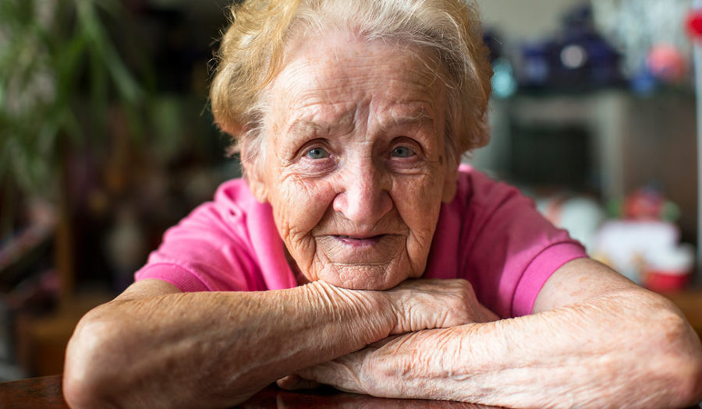
Bærekraftig samfunn
Det handler om å:
gjøre enkelte ting på andre måter enn før
skape forenkling, fornyelse og forbedring gjennom nytenkning
skape nye arbeidsmetoder, nye samarbeidsformer, ny teknologi og nye løsninger,
… for at vi i fellesskap kan skape et mer bærekraftig samfunn i møte med aldringsutfordringene.

Slide 14
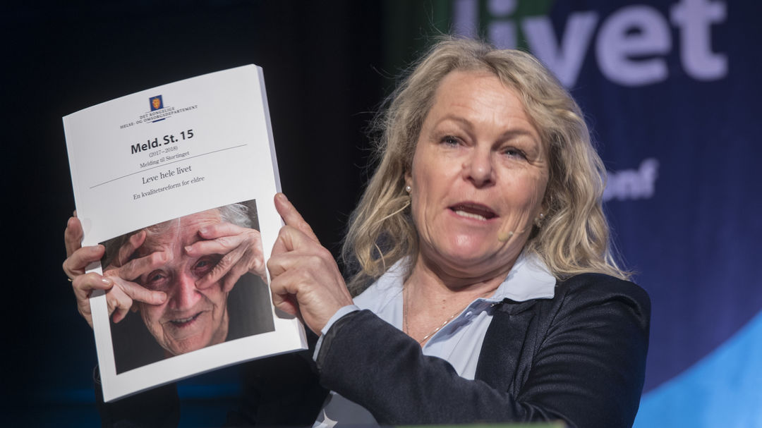
satsingsområder

Slide 15
Satsingsområder
LEVE HELE LIVET
1. Et aldersvennlig Norge
2. Aktivitet og fellesskap
3. Mat og måltider
4. Helsehjelp
5. Sammenheng i tjenestene

Slide 16
1. Et aldersvennlig samfunn
1. Et aldersvennlig Norge
Planlegg egen alderdom
Tilrettelegge egen bolig, investere i venner/sosialt nettverk, opprettholde funksjonsevne gjennom et aktivt liv.
Eldrestyrt planlegging
Bidra til aldersvennlig omgivelser: fysiske og sosiale omgivelser, transport, service og tjenestetilbud.
Nasjonalt nettverk
Bygge opp nasjonalt nettverk av aldersvennlige kommuner, institusjoner, bedrifter og organisasjoner.
Partnerskap på tvers av sektorer
Organisasjoner, institusjoner, bedrifter og virksomheter inviteres til å slutte seg til «Et aldersvennlig samfunn».
Seniorressursen
Støtte organisering av seniortiltak, rekruttere seniorer som frivillige ressurser, vurdere seniorkompetanse og seniorbedrifter i sitt næringsutviklingsarbeid, god seniorpolitikk for å sikre at ansatte kan stå lenger i arbeid.

Slide 17
2. Aktivitet og fellesskap
2. Aktivitet og fellesskap
Gode øyeblikk
Gode opplevelser og øyeblikk i hverdagen som stimulerer sanser og minner, bevegelse og deltakelse i sosialt fellesskap.
Tro og liv
Samarbeid med tro- og livssynssamfunn slik at vi kan møte brukernes og pårørendes behov.
Generasjonsmøter
Etablere møteplasser og organisere aktivitet mellom unge og eldre i dagliglivet. Kan skje på skoler, arbeidsplasser, sykehjem, barnehage, nærmiljø.
Samfunnskontakter
Vurdere å opprette en samfunnskontakt som et bindeledd og koordinator mot nærmiljø, familie, pårørende, frivillige, organisasjoner, næringsliv og frivillige i lokalsamfunnet.
Sambruk og samlokalisering
Bygge sykehjem og omsorgsboliger slik at de blir en integrert del av lokalmiljøet. Gjerne med felles møteplasser og naboskap på tvers av generasjoner og funksjoner.

Slide 18
3. Mat og måltider
3. Mat og måltider
Det gode måltidet
Et godt måltid i en hyggelig ramme tilpasset den enkelte.
Måltidstider
God måltidsrytme tilpasset den enkelte.
Valgfrihet og variasjon
Fange opp individuelle ønsker og behov.
Systematisk ernæringsarbeid
Følge opp den enkeltes ernæringsbehov for å unngå under- eller feilernæring. Kartlegge ernæringsstatus hos tjenestemottakere.
Kjøkken og kompetanse lokalt
Ha kjøkken- og matfaglig kompetanse i tjenesten, og utrede mulighet for gjenetablering av lokalkjøkken.

Slide 19
4. Helsehjelp
4. Helsehjelp
Hverdagsmestring
Selvhjulpenhet, rehabilitering og egenomsorg før større tjenester. Hverdagsrehabilitering og velferdsteknologi er viktige virkemidler.
Proaktive tjenester
Oppsøke innbyggere før de trenger tjenester, forebyggende hjemmebesøk, utvikling av teambaserte tjenester.
Målrettet bruk av fysisk trening
Tilbud om trening/aktivitet som forebyggende tiltak, gjerne som frisklivstilbud eller andre grupper med tilpasset aktivitet.
Miljøbehandling
Kan øke mestring og velvære og skape nye muligheter for kommunikasjon og samspill. Kan inneholde integrert bruk av f.eks. musikk i daglig aktivitet, minnearbeid o.l.
Systematisk kartlegging og oppfølging
Utvikle og bruke ansattes kompetanse i systematisk observasjon, kartlegging og oppfølging for å fange opp tegn på ytvikling av sykdom, funksjonsfall o.l.

Slide 20
5. Sammenheng i tjenestene
5. Sammenheng i tjenestene
Den enkeltes behov
Hva er viktig for den enkelte?, kartleggingssamtaler, individuell plan, primærkontakt og jevnlige pasient- og pårørende samtaler.
Avlastning og støtte til pårørende
Fleksible kommunale avlastningstilbud, informasjon og dialog samt pårørendeskoler og samtalegrupper.
Færre å forholde seg til og økt kontinuitet
Ivareta brukerens behov for kontinuitet, trygghet og forutsigbarhet. Nye arbeids- og organisasjonsmodeller og alternative turnusordninger.
Mykere overgang mellom hjem og sykehjem
Bedre pasientforløp og mykere overgang ved flytting til sykehjem.
Planlagte overganger mellom kommunen og sykehus
Forlengelse av læringsnettverk for gode pasientforløp til 2020-2022. Bedre overganger og sikre brukerens behov for å møte helhetlige, trygge og koordinerte tjenester.

Slide 21
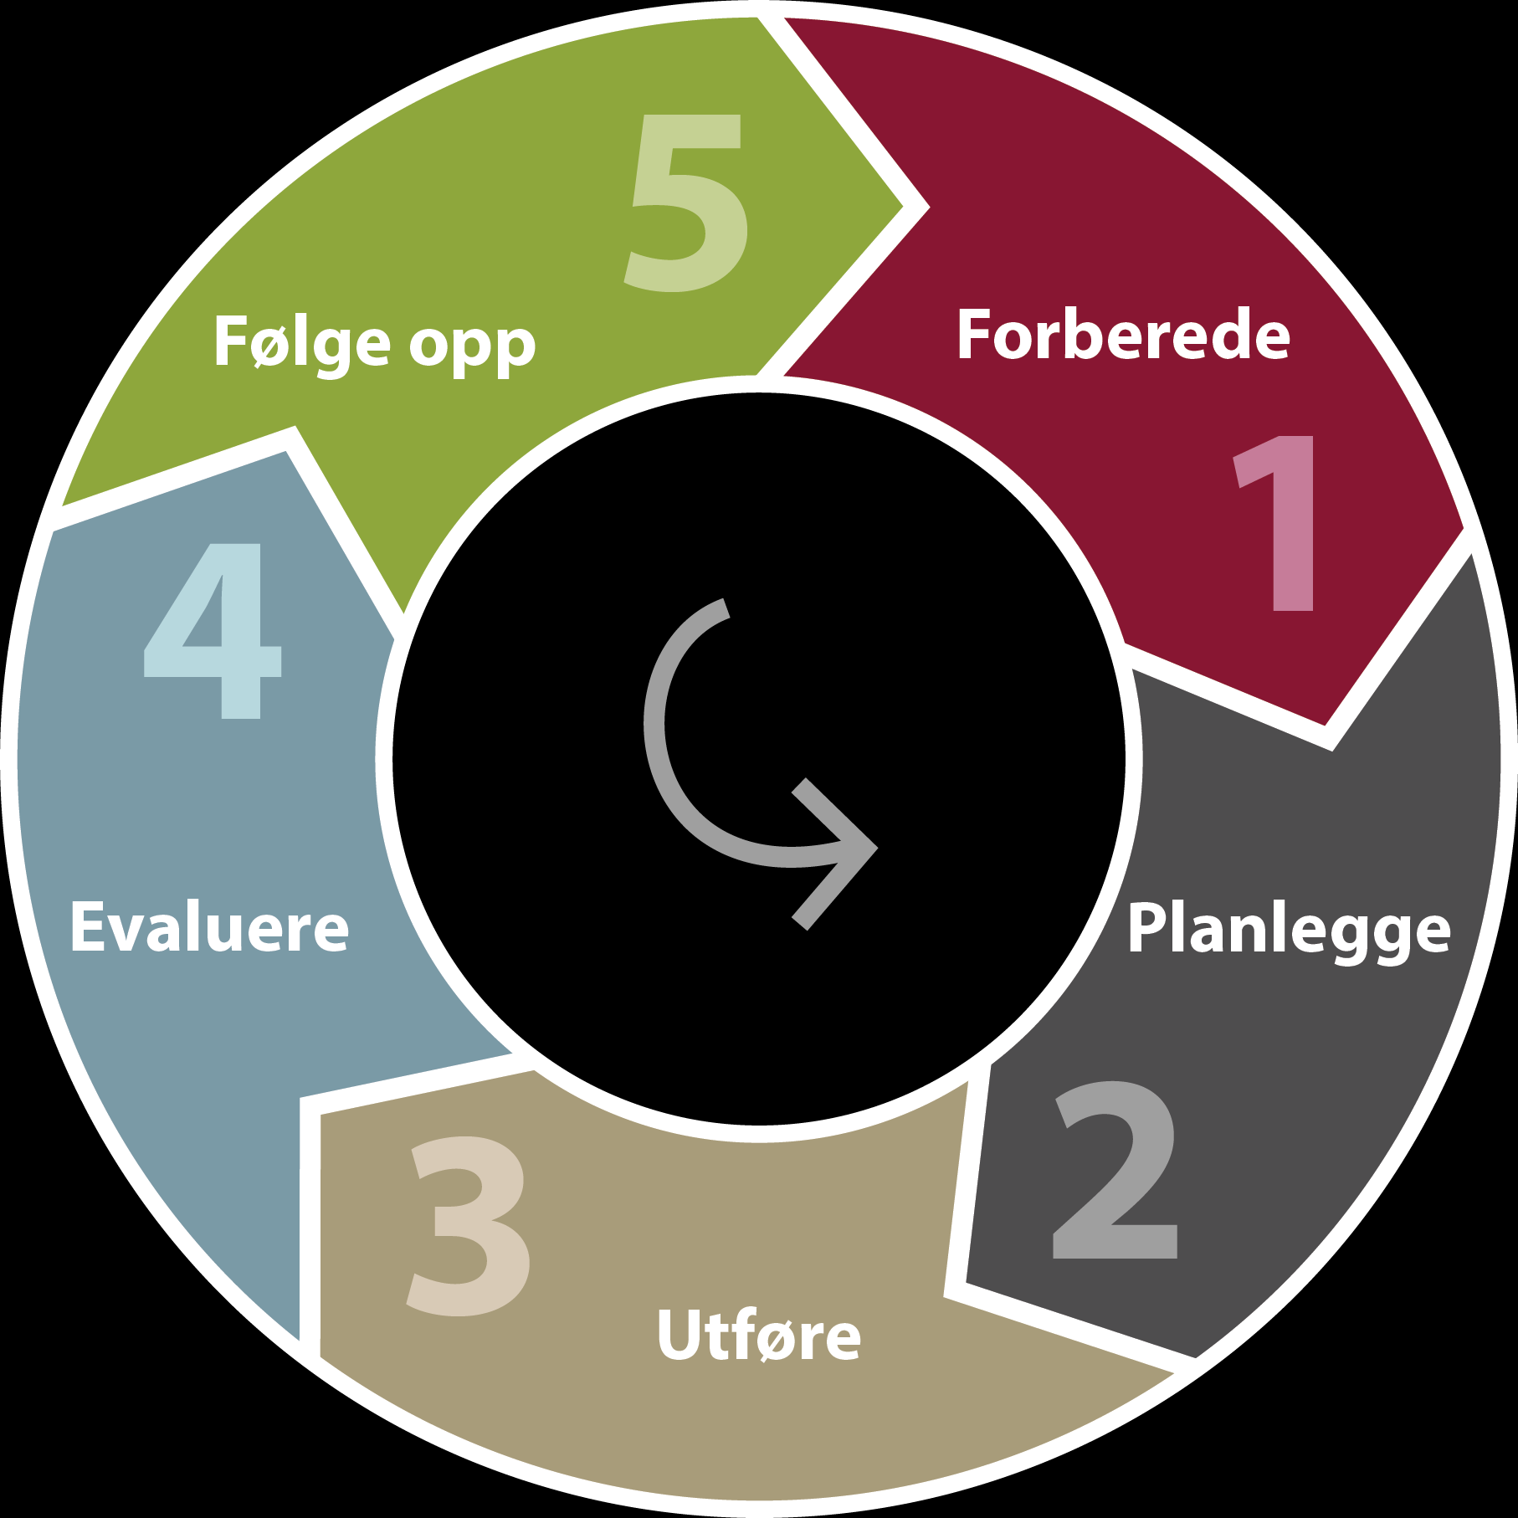
Arbeidsfaser

Slide 22
Slik jobber kommunen videre med dette
2019 - Forberedelse og oppstart
Settes på dagsorden i kommunen. Spre informasjon og kunnskap om reformen. Det etableres regionale støtteapparat for kommunene.
2019-2020 - Kartlegging og planlegging
Kommunen tar stilling til løsningene i reformen og planlegger utforming og gjennomføring lokalt. Kartlegger behov og utfordringer og får politiske vedtak på løsninger som skal satses på.
2020-2023 - Implementering og gjennomføring
Samlet implementering 2021-2023. Kommunene starter arbeidet med å gjennomføre vedtatte løsninger.
2023 - Evaluering og forbedring
Evaluering skjer via følgeforskning i et representativt utvalg kommuner. Det vil komme en midtveisrapport for å evt. kunne justere kurs og virkemiddelbruk.

Slide 23
Avslutning og takk!

